Slide 1
Метод опорных векторов: Поиск гиперплоскости

Slide 2
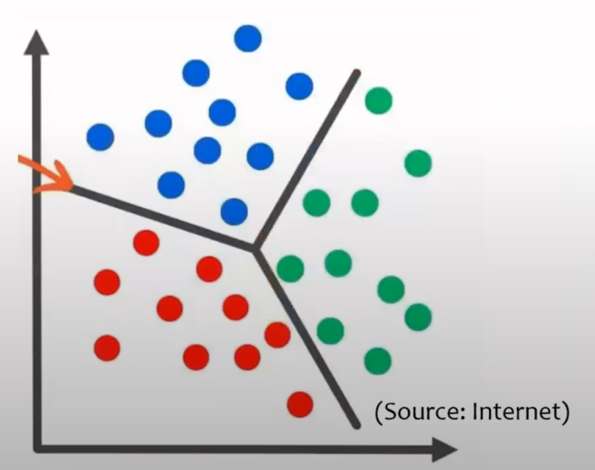
Метод опорных векторов (SVM) – это мощный алгоритм машинного обучения, широко используемый для:
бинарной и многоклассовой классификации,
для задач регрессии.
Основная идея SVM — найти оптимальную гиперплоскость, разделяющую классы или аппроксимирующую функцию регрессии с максимальным запасом.
Гиперплоскость максимизирует расстояние между ближайшими точками данных разных классов, называемыми опорными векторами.

Slide 3
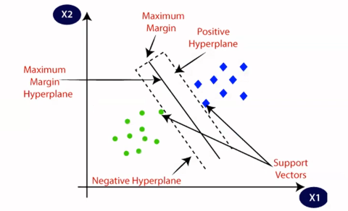
Максимизация запаса улучшает обобщающую способность модели и снижает риск переобучения.
SVR метод опорных векторов для регрессии стремится подогнать как можно больше точек данных в пределах заданного запаса, минимизируя при этом нарушения заданного запаса.

Slide 4
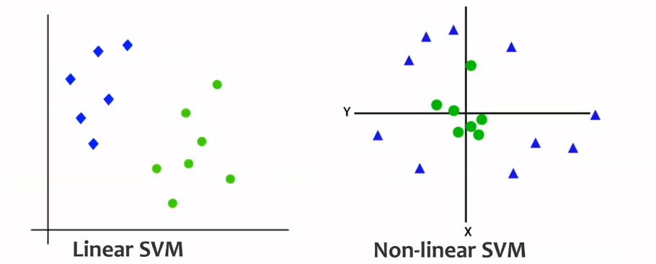
Существует 2 типа опорных векторов:
Линейный – используется для опорных векторов для линейно разделимых данных, то есть, если данные можно разделить на два класса с помощью одной прямой линии.
Нелинейный – используется для неразделимых нелинейных данных, то есть, если набор данных нельзя разделить с помощью прямой линии

Slide 5
Терминология
Гиперплоскость — граница, разделяющая данные разных классов в пространстве признаков. Для линейной классификации это линейное представление в виде wx+b=0.
Опорные векторы — ближайшие к гиперплоскости точки данных, играющие решающую роль в определении гиперплоскости и границы в SVM.
Граница – это расстояние между вектором и гиперплоскостью.
Основная цель алгоритма SVM – максимизировать это расстояние, так как чем больше расстояние, тем лучше классификация.
Жесткая граница — гиперплоскость с максимальным расстоянием, идеально разделяющая данные без ошибок классификации.
Мягкая граница — техника, допускающая ошибки классификации для балансировки между максимизацией расстояния и минимизацией нарушений. Этот метод вводит переменную погрешности для каждой точки данных, чтобы допустить некоторые ошибки классификации, одновременно балансируя между максимизацией расстояния и минимизацией нарушений.
Kernel – это математическая функция, используемая в SVM для преобразования входных данных в пространство признаков более высокой размерности.
Параметр С в SVM – это параметр регуляризации, который уравновешивает расстояние, максимизацию и штраф за ошибки классификации. Чем выше значение С, тем строже штраф за нарушение расстояния, что приводит к меньшему расстоянию, но к меньшему количеству классификаций.

Slide 6
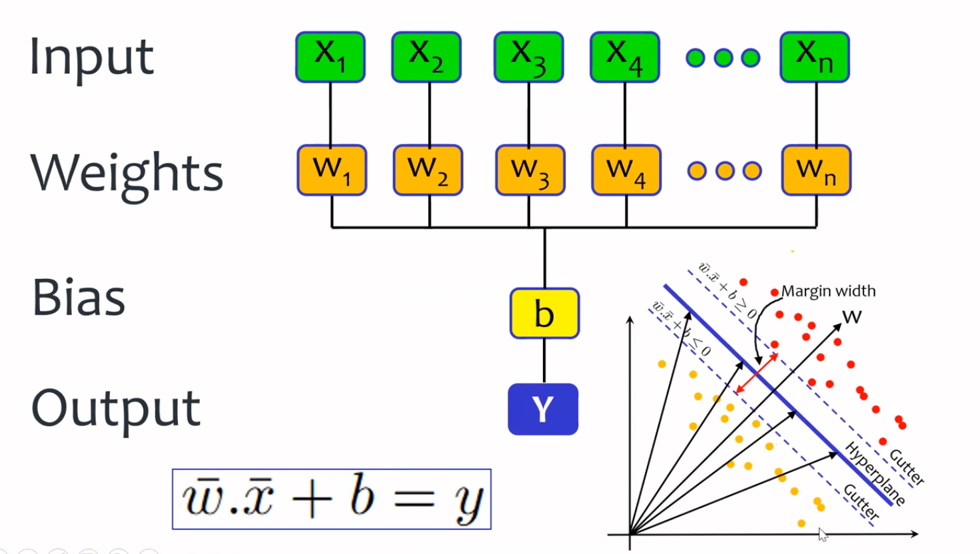
Математические основы

Slide 7

Уравнение линейной гиперплоскости можно записать как:
W – вектор, перпендикулярный гиперплоскости
b – смещение или расстояние от гиперплоскости до начала координат вдоль вектора нормали w.
|w| - Евклидова норма вектора веса w.

Slide 8
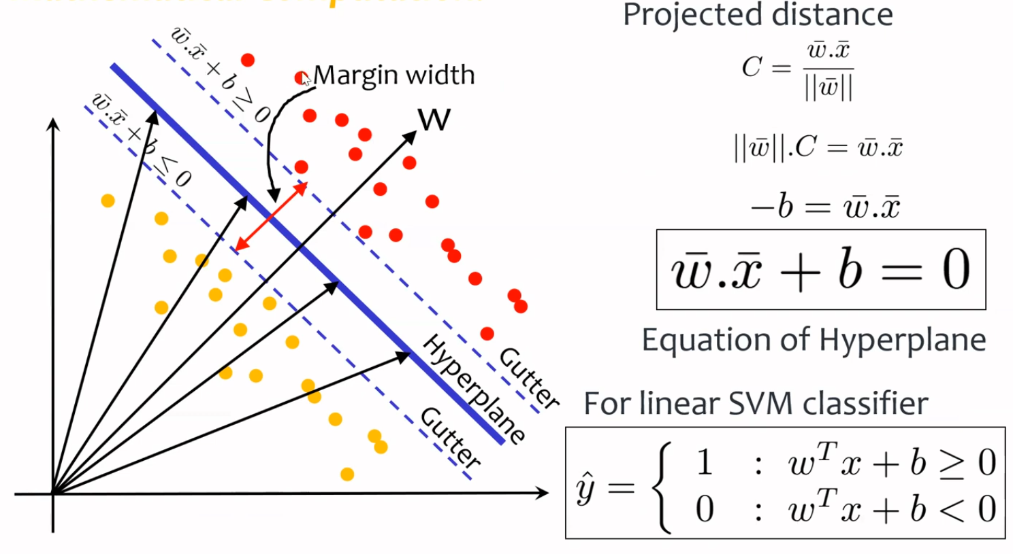

Slide 9
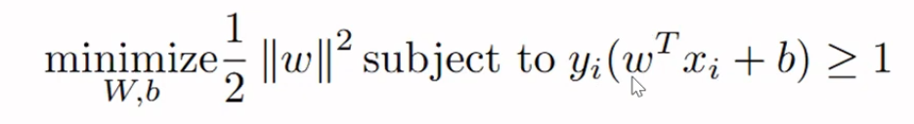
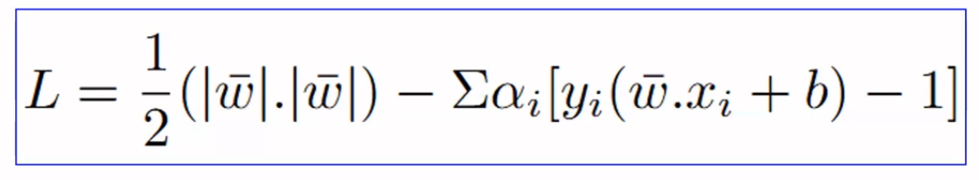
В математической оптимизации метод множителей Лагранжа – это стратегия поиска локальных максимумов и минимумов функции с учетом ограничений равенства.

Slide 10
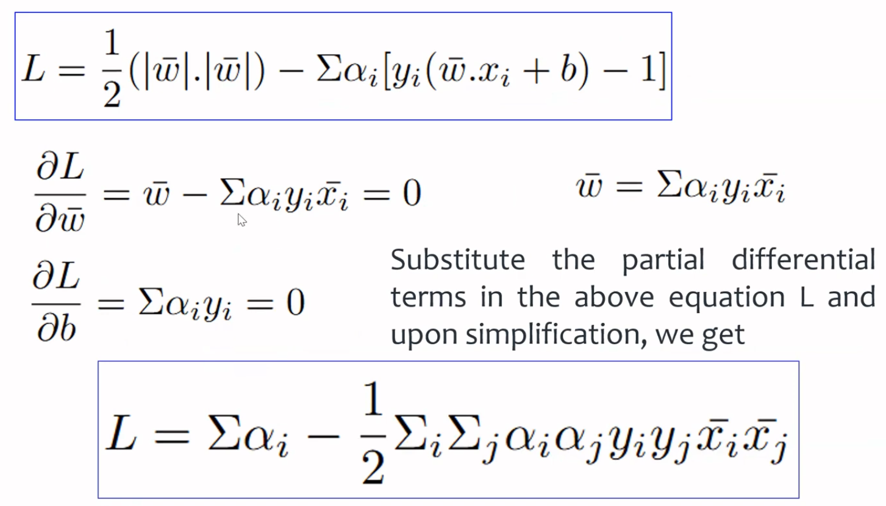
Подставим эти частные производные в уравнение L и после упрощения получим:

Slide 11
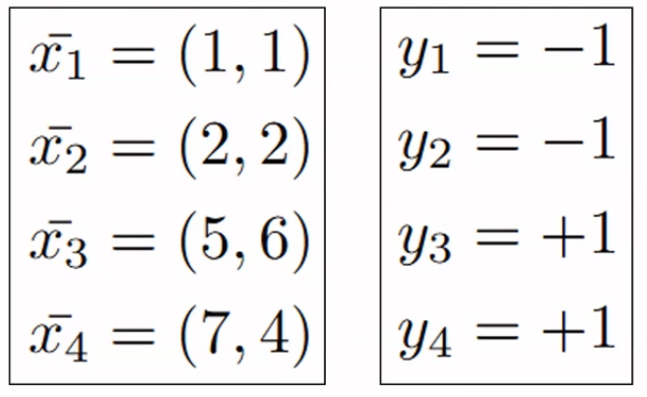
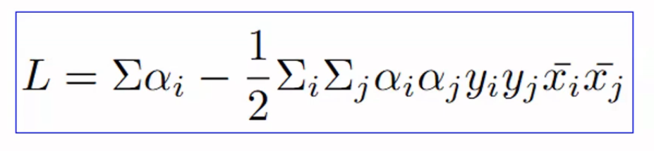
Решим пример:

Slide 12
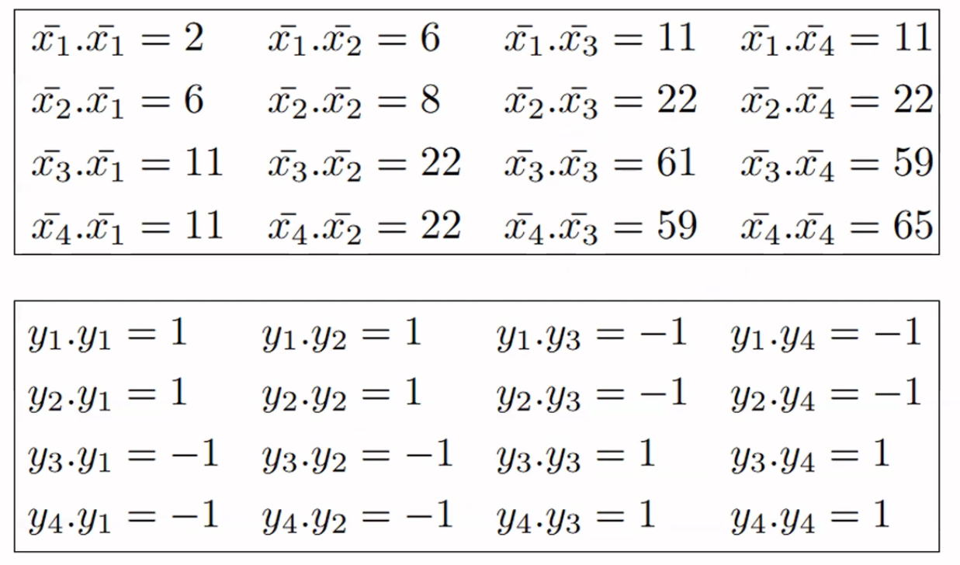

Slide 13
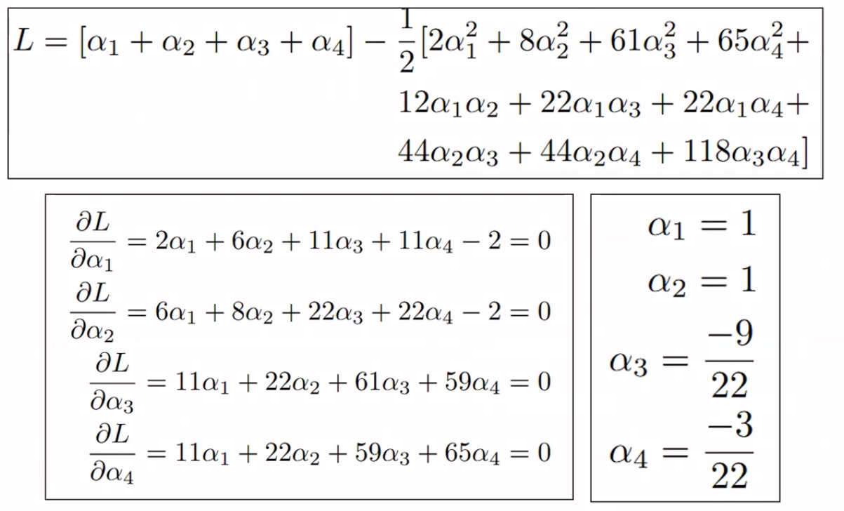
После упрощения получим:

Slide 14
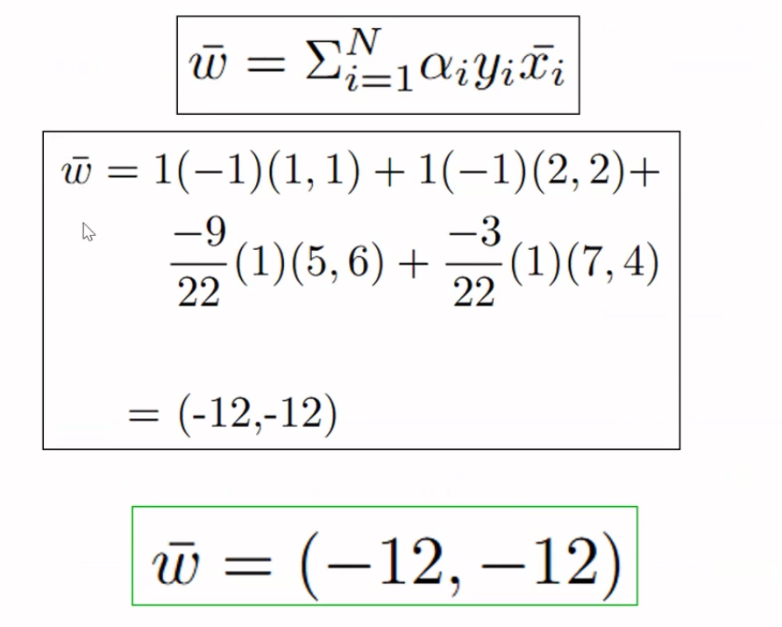

Slide 15
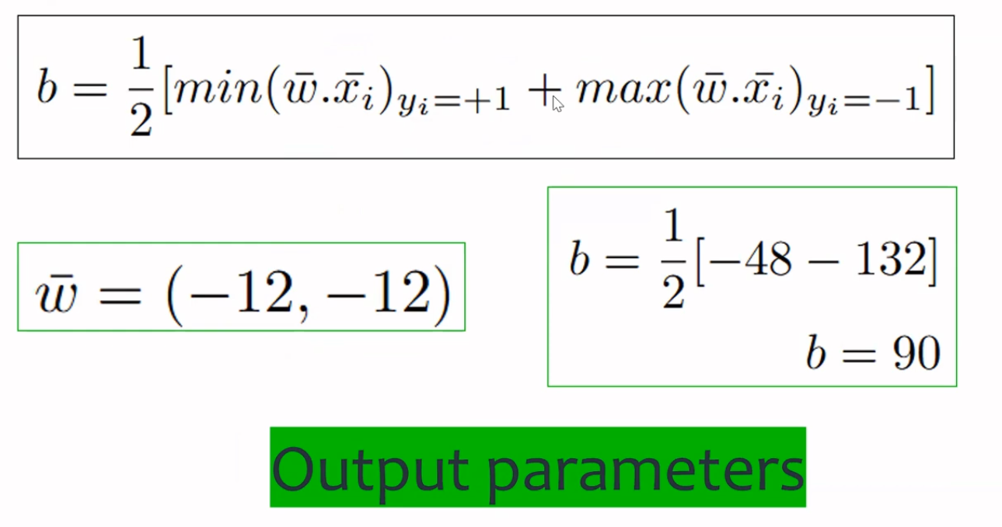

Slide 16
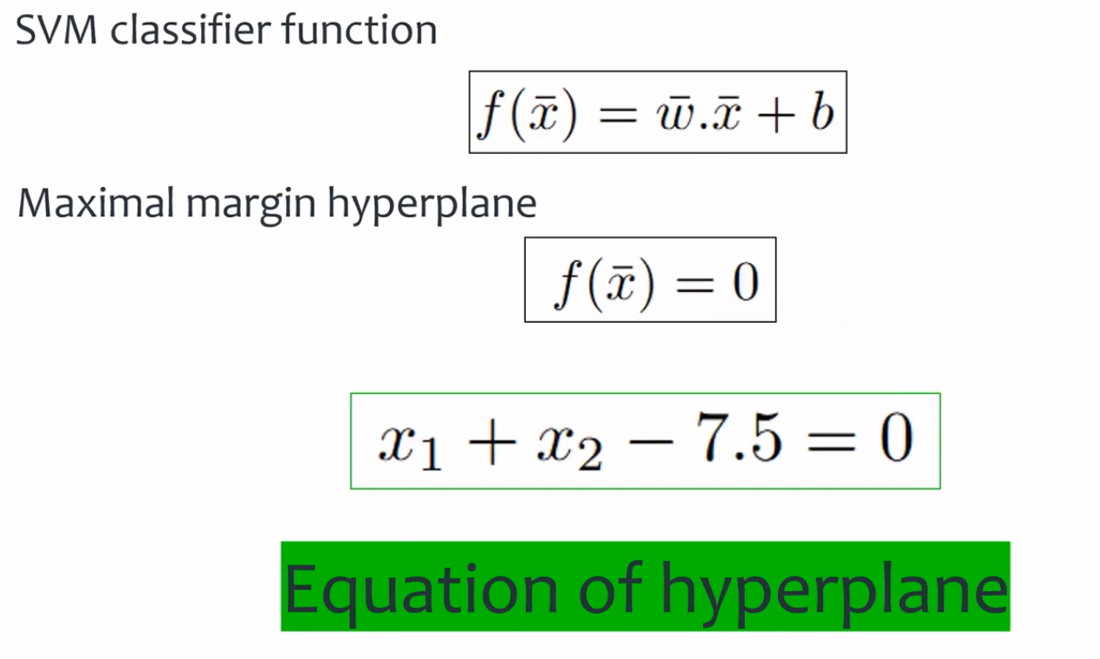
Уравнение гиперплоскости

